Slide 1
正则表达式
Owner：马成男

Slide 2
1：什么是正则表达式
正则表达式，又称规则表达式（英语：Regular Expression）；
正则表达式是处理字符串的强大工具，有自己特定的语法结构；
可以实现对字符串的检索/替换/匹配验证等；
多种语言都支持，如python/java/c/html...
正则表达式测试工具：http://tool.oschina.net/regex/

Slide 3
2：正则表达式测试
正则表达式测试工具：http://tool.oschina.net/regex/
测试字符串：
Hello，my phone number is 021-61387453 and email is machengnan@saicmotor.com, and my website is https://saicmotor.com.

Slide 4
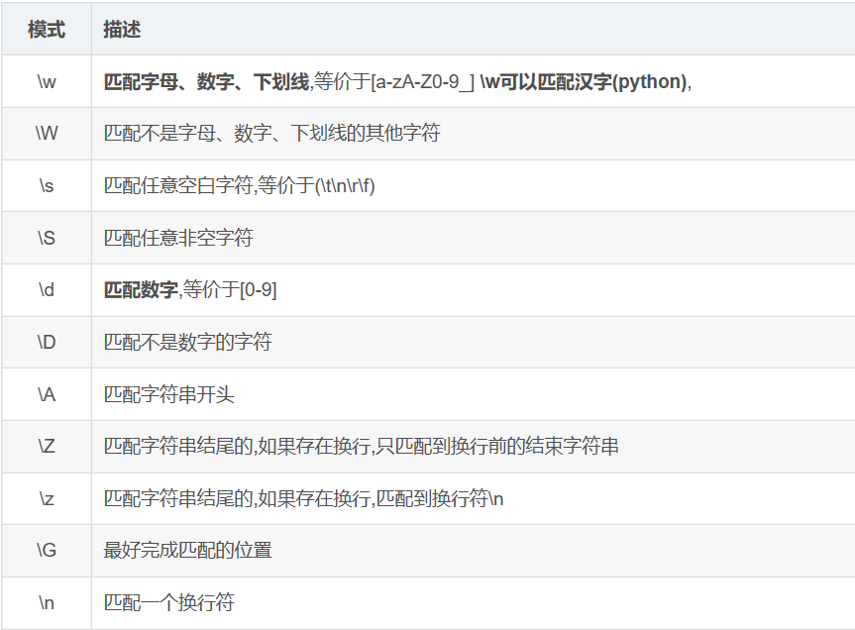
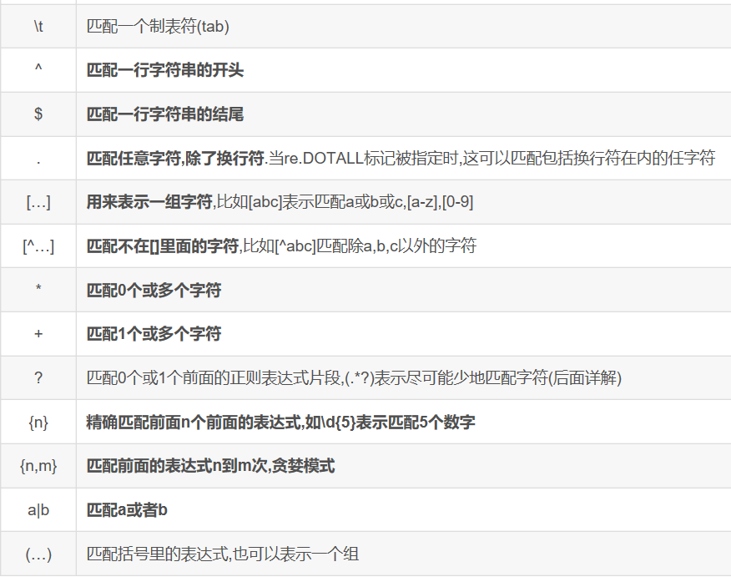
3：正则表达式常用匹配规则

Slide 5
3：python 实现正则表达式
Python的re库提供了整个正则表达式的实现
import re
re.match()
re.search()
re.findall()
re.sub()

Slide 6
3：python 实现正则表达式
3.1：re.match()
特点：从字符串的起始位置匹配正则表达式；
如果匹配，就返回匹配成功的结果，如果不匹配，就返回None

Slide 7
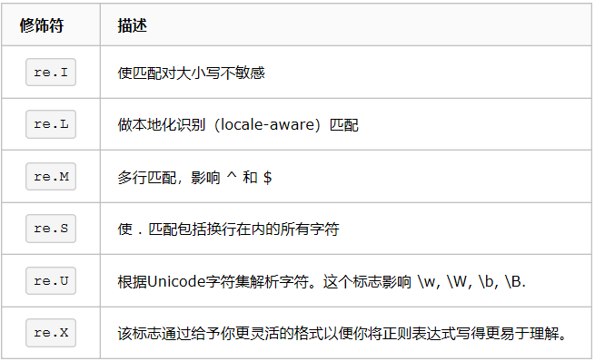
3：python 实现正则表达式
3.1：re.match()
匹配输出： result： SRE_Match对象；
result.group()：输出匹配到的内容;
result.span(): 输出匹配的范围。
匹配目标： result.group()
result.group(1) 第一个括号包含的内容
result.group(2) 第二个括号包含的内容
通用匹配：.*
贪婪与非贪婪：.* .*?
修饰符：re.S/re.I
转义匹配：\

Slide 8
3：python 实现正则表达式
3.2：re.search()
特点：匹配时扫描整个字符串，返回第一个成功匹配的结果；
如果搜索完了还没找到，就返回None

Slide 9
3：python 实现正则表达式
3.3：re.findall()
特点：search () 返回匹配正则表达式的第一个内容；
如果想要获取匹配正则表达式的所有内容，就需要findall ()
返回结果为列表

Slide 10
3：python 实现正则表达式
3.4：re.sub()
特点：正则表达式除了提取信息外，还需要借助它来修改文本，这时可以借助sub()方法

